Slide 1


BIENVENIDOS
AL CURSO:
Angular 10:
Arquitectura y
Fundamentos
SESIÓN 01

Slide 2






Angular y su evolución
Comparación
Conceptos relacionados
Tecnologías relacionadas
Herramientas de desarrollo

Slide 3

Novedades de la última versión

Slide 4

Evolución de Angular
Framework de desarrollo de código abierto para crear aplicaciones de lado del cliente. Aplicaciones de una sola página (SPA).
Perspectiva modular
Reutilización de código
Desarrollo rápido y fácil
Pruebas unitarias
Cuenta con el soporte de Google
TypeScript cuenta con el soporte de Microsoft

Slide 5



SPA/MPA y PWA
Single Page Applications - SPA
Multiple Page Applications - MPA
Progressive Web Apps - PWA

Slide 6


Evolución de Angular
Architecture
Angular 1.x – Oct 2010
Angular 2.x – Set 2016
Angular 4 — Mar 2017
Angular 5 — Sept/Oct 2017
Angular 6 — May 2018
…
Angular 9 — Feb/Mar 2020
Angular 10 — Jun 2020
1.x
2.x
10
https://angularjs.org/
https://angular.io/

Slide 7
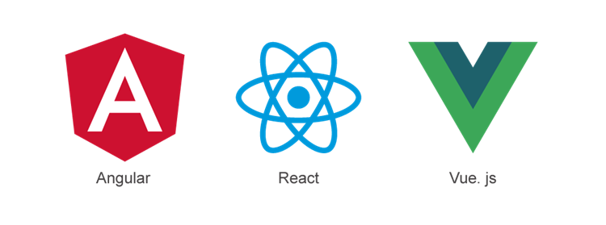
Frameworks de JavaScript
PRINCIPALES TECNOLOGÍAS FRONTEND BASADAS EN JAVASCRIPT
Framework
Librería
Framework

Slide 8
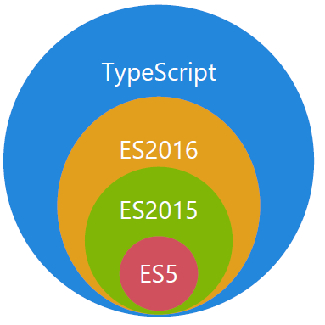
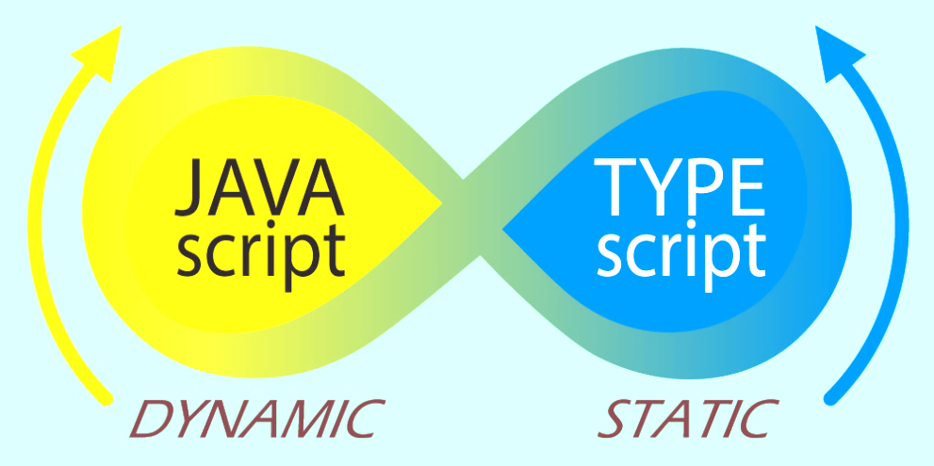
TypeScript

Slide 9










Tecnologías Relacionadas
POO

Slide 10


Herramientas de Desarrollo

Slide 11
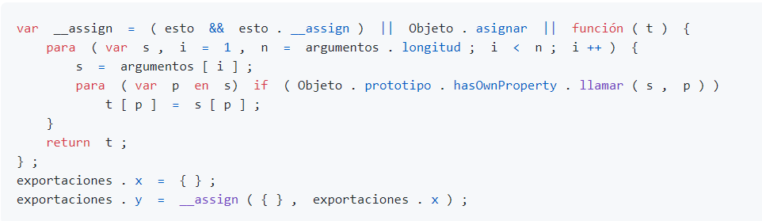
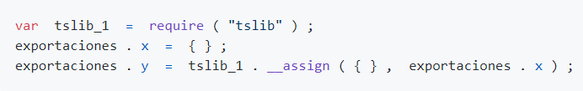
Novedades: Actualización del ecosistema
TSLib v2.0
Esta es una biblioteca en tiempo de ejecución para TypeScript que contiene todas las funciones auxiliares de TypeScript.
Por ejemplo, transforma el código anterior a:

Slide 12
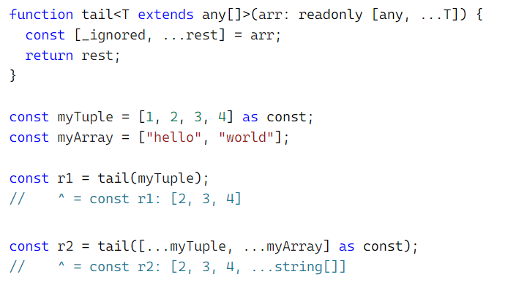
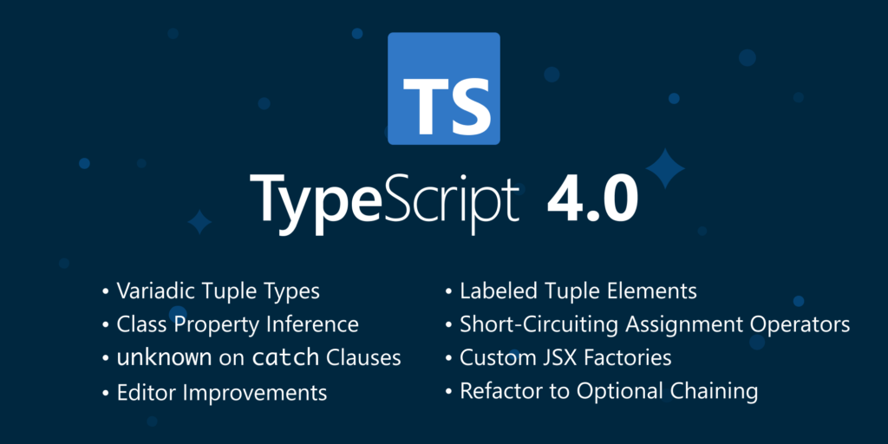
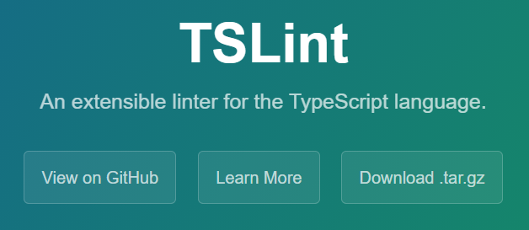

Novedades: Actualización del ecosistema
TypeScript 3.9 (Actualmente 4.0)
TSLint v6
vs

Slide 13

GRACIAS
POR SU PREFERENCIA

